Slide 1
DBPedia
2018.12.5

Slide 2
1、DBPedia产生动机
由于Wikipedia固有结构的限制，使得一些查询无法实现：
流过莱茵河的所有河
意大利18世纪之后的作曲家
DBPedia从Wikipedia中抽取结构化的信息，并建立语义网络

Slide 3
2、抽取框架
输入：
Wikipedia仓库
MediaWiki提供的API
解析
将Wikipedia中获取的源码转换为抽象语法树
抽取
根据抽象语法树生成RDF声明
输出
将得到的RDF声明写入槽

Slide 4
3、DBPedia抽取器
抽取的内容主要来自Wikipedia的信息框以及页面中的标记
基于映射的信息框抽取器：解决的问题是从infoBox提取数据映射到ontology. infoBox即Wikipedia中右上角的框，ontology对应的是DBpedia中的本体。
信息框“生”信息抽取：解决的问题是从infoBox提取数据直接存到RDF. 即将infoBox中的属性-值对存放至RDF中，这种方式产生的数据语义并不丰富，质量还有待提高。
特征提取：特征提取是利用一些抽取器将某一个确定的特征从Wikipedia的一篇文章（也可以理解为一个网页，不限于infobox）中抽取出来，比如抽取一个坐标或者标签
统计的抽取： 一些自然语言处理相关的抽取器，将所有Wikipedia的页面中的数据汇总起来，使能够提供一些统计值，比如页面链接数量、词数。

Slide 5
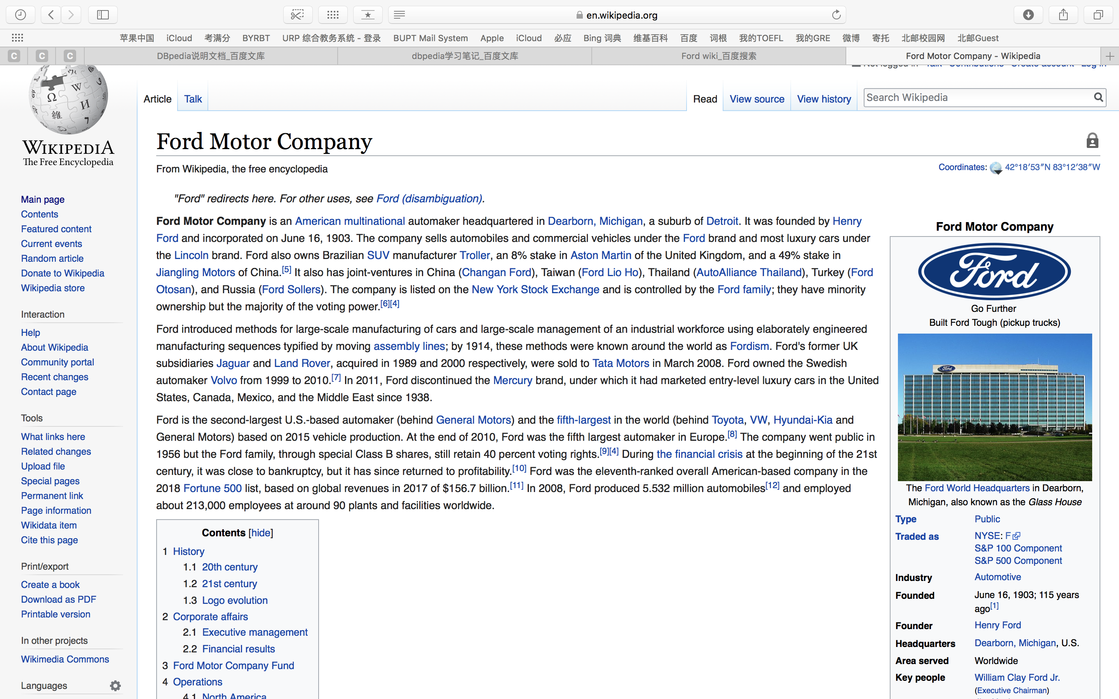

Slide 6
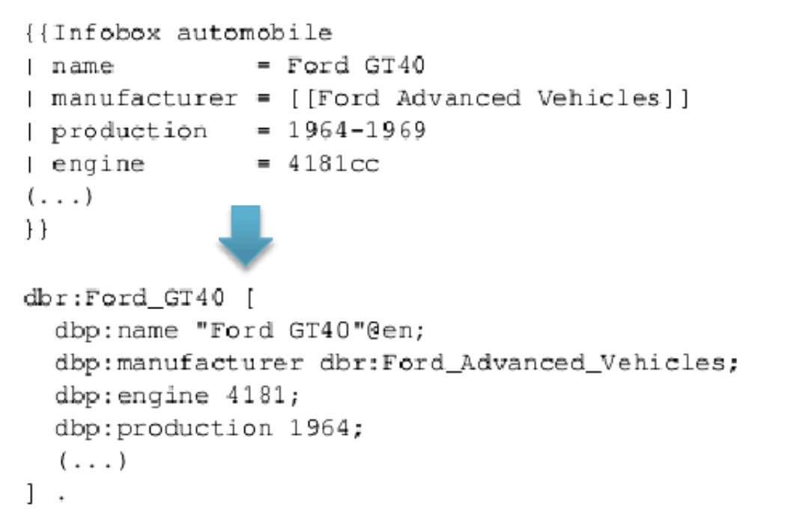
信息框“生”信息抽取

Slide 7
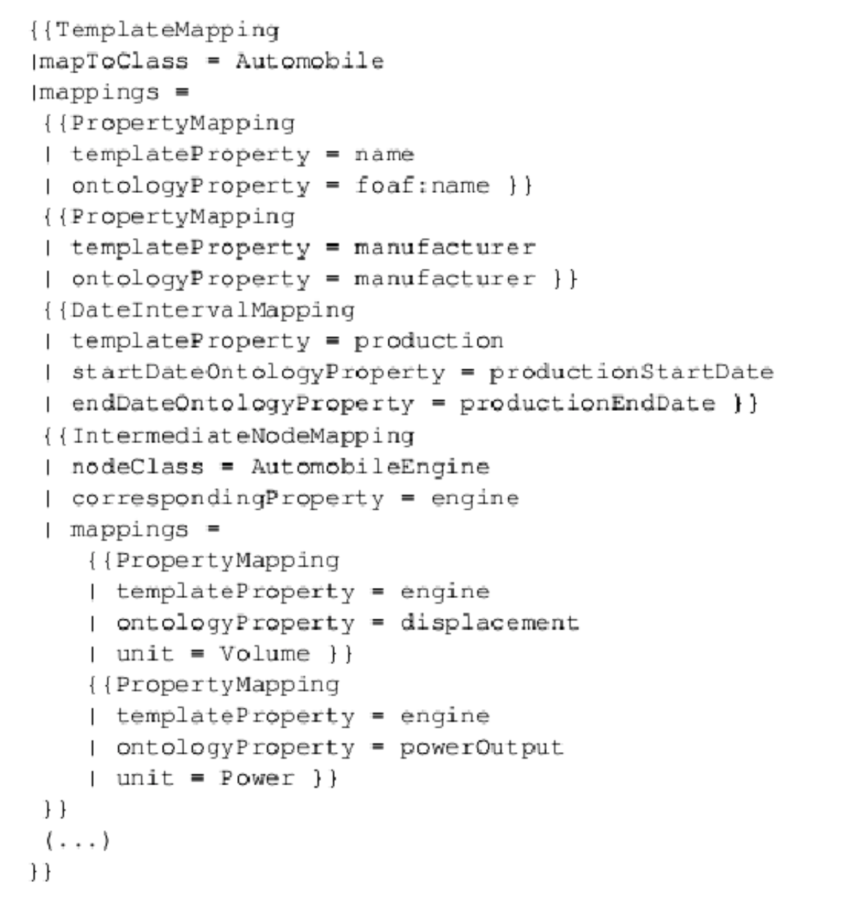
基于映射的提取
InfoBox
->Ontology(DBPedia本体)
->RDF节点

Slide 8
生成的新的RDF节点

Slide 9
自然语言处理提取（统计）
Topic signatures ：话题标签
Wikipedia出现的每个单词是表示一个维度
每个resource表示成一个VSM
TF-IDF
Grammatical gender：文法类别
Person例子
Lexicalization：词汇
一个词语每个概念有一个分数，表示概率
Thematic concept：主题概念
利用已有的概念定义标注实体的主题

Slide 10
4、DBPedia本体
DBpedia网站使用本体的方法来对其条目内容进行组织和存储
本体一词是指对客观世界存在的事物的系统描述
共享概念模型的明确的形式化规范说明

Slide 11
4.1DBPedia本体的类和属性
本体的体系结构主要包括3个要素：核心元素集、元素间的交互作用以及这些元素到规范语义间的映射关系。对于本体的一般构造过程，可以用以下公式进行表示：
本体 = 概念（Concept） + 属性（Property） + 公理（Axiom） + 取值（Value）+ 名义（Nominal）

Slide 12
4.2 共有属性
Type属性：类与条目的根本性区分，举例
Film Type：class
Call me by your name Type:Film
Istypeof属性：列出了该类下属的所有条目
Film Istypeof：Call me by your name\An Education\...
Subclassof属性：表示该类的上级类
IsSubclassof属性：表示该类的下级类
Sameas：指向一个URI，其中说明了所有跟该类同义的词语

Slide 13
4.3DBPedia本体结构分析
DBPedia的本体结构规则
以事物（Thing）这一概念总括Wikipedia中涉及到的所有客观事物
事物（Thing）下有不同的子类，每个字累都可以有自己的子类
条目用以描述具体的事物，从属于某个类和它的全部上级类

Slide 15
4.4 优点和缺点
本体结构简单，利于维护和扩展
本体类的设置较为随意，同层次之间的概念语义联系极弱。某些领域类很详细，某些很粗糙，导致DBPedia在线查询搜索效率低，在线查询稳定性差

Slide 16
4.5 DBpedia和Linked Data
Outgoing links
Silk和IMES
根据某个数据集个性化定义的脚本
Incoming links：Sindice

